Slide 1
일본의 교육제도
일본어일본학과 1학년 이지수

Slide 2
목차
1.학기제도
1) 일본의 학기제도
2) 한국의 학기제도
2.의무교육
일본의 의무교육
2) 한국의 의무교육
3.대입제도
1) 일본의 대입제도
2) 한국의 대입제도
3) 대학 진학률
4) 취업률

Slide 3
4.유토리 교육
유토리 교육의 의의
2) 유토리 교육의 특징
5.일본의 교육제도에 관하여
나의 의견
6. 참고 문헌 및 사이트
1) 참고 문헌 및 사이트

Slide 4
학기제도
1) 일본 학기제도: 4월~ 3월 3학기제 4월 시작 7월 후반 끝
초, 중, 고 7월 20일~8월 30일 여름방학
2) 한국의 학기제도: 3월~2월 끝 2학기제
초, 중, 고 12월말~ 2월 겨울방학

Slide 5
의무교육
일본의 의무교육
초등학교 의무교육
중학교 의무교육
고등학교 자율교육
대학교 자율교육

Slide 6
한국의 의무교육
초등학교 의무교육
중학교 의무교육
고등학교 자율교육
대학교 자율교육

Slide 7
대입제도
1) 일본 대입 센터 시험: 대입센터시험은 1990년부터 2020년까지
독립행정법인 대학입시센터(DNC)가 예년 1월 13일 이후 첫 토요일과 일요일
이틀에 걸쳐 실시하던 일본 대학의 공통입학시험이다.
1일차시에는 국어, 사회, 수학 A, 수학 B 등 3개 과목 10개, 2일차는 외국어, 이과 A, 이과 B, 이과 C 등 2개 과목 8개가 각각 실시된다.

Slide 8
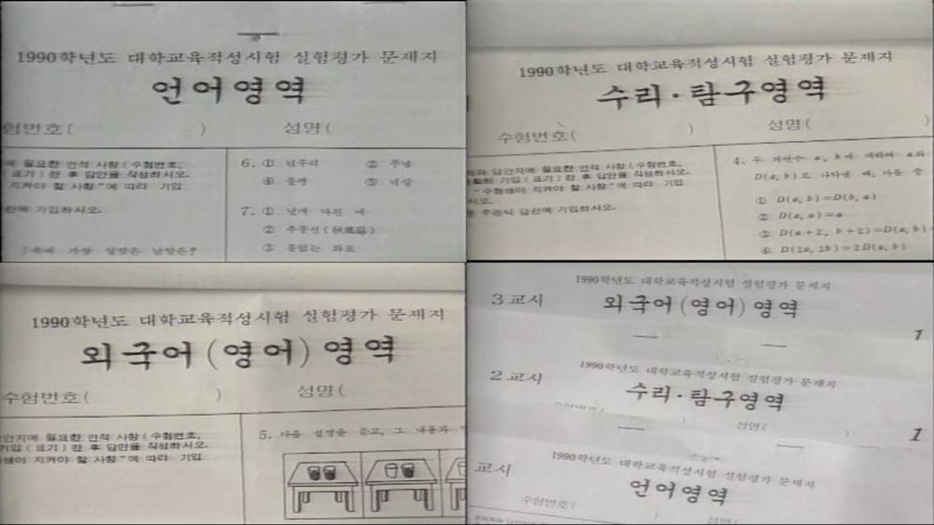
2) 한국 대입 수능 시험: 대학수학능력시험인 수능은 1994학년도부터 대한민국의 대학 입시에 도입한 시험으로, 대학에 진학할 수 있는 능력을 시험한다.
국어, 수학, 영어, 한국사, 탐구영역, 제2외국어 응시

Slide 9
대학 진학률
일본 대학 진학률: 일본은 2020년도 대학진학률이 54.4%에 달해 사상 최고치 기록
문부과학성 학교기본조사 전년도 대비로는 0.7%포인트 상승

Slide 10
한국 대학 진학률: 한국은 고교 대학진학률은 고등학교를 졸업한 학생 중 대학에 졸업한 학생의 비율
재수생 등의 비율은 제외한 수치 2019년 진학률인 70.4%보다 2.1% 상승한 모습

Slide 11
취업률
일본 취업률: 일본의 남성 취업률은 82.5%로 높은 수준인데 반해 여성 취업률은 66.0%로 낮은 수준이라는 점을 알 수가 있다

Slide 12
한국 취업률: 한국은 2020년 10월 15세 이상 취업자는 2,708만 8,000명으로 전년동월대비 42만 1,000명 감소하였고,
고용률은 60.4%로 전년동월대비 1.3% 하락하였습니다.
15~64세 고용률은 65.9%로 전년동월대비 1.4% 하락하였습니다.

Slide 13
유토리 교육
유토리 교육의 목적: 자녀의 학습 의욕을 높이는 교육 환경 조성
유토리세대: 초, 중학교를 유토리 교육 받은 사람
(1987~2000년 사이에 태어난 사람들)

Slide 14
유토리 세대의 특징
1. 자주성이 없어 맡은 일 이외는 하지 않는다
2. 커뮤니케이션 능력이 낮고 협조성이 없다
3. 정신력이 약하고 사소한 일로 그만둔다
4. 사생활을 중시하여 회식을 거절한다
5. 상태에 대한 관심이 적어 상승 지향이 낮다

Slide 15
유토리 교육에 관한 영상
(11) 【未来教育】『ゆとり教育の誤解⑴学力低下？していない』辻村哲夫（元文部科学省初等中等教育局長）／OECD生徒の学習到達度調査（PISA）／鈴木 敏恵（一級建築士） - YouTube

Slide 16
일본의 교육제도에 관하여
나는 이번 레포트를 쓰면서 진로와 관련된 주제를 하면 좋겠다고 말씀하시는 교수님의 말을 듣고 나는 교사가 되고 싶으니까 일본의 교육제도에 제도에 대해 한번 알아보는 것도 좋을 거 같아 주제를 선정 하게 되었다 일본과 한국의 교육 제도는 비슷한 것도 있고 아닌 것도 있었다 하지만 비슷한 게 더 많아서 놀라웠고 신기한 유토리 교육 이라는게 우리나라의 자유학기제와 비슷하지만 좀 달라서 차이점이 뭔지 궁금했고 과제를 하는 데 있어서 진로와 관련된거 다 보니 도움도 되었고 주제를 잘 선정한 것 같아 기뻤다

Slide 17
참고 문헌 및 사이트
[일본의 학기제도] 3学期制 - Cross Currentshttp://www.crosscurrents.hawaii.edu › content
[한국의 학기제도] 外務省:大韓民国-MinistryofForeignAffairsofJapanhttps://www.mofa.go.jp › mofaj › kids › kuni
[의무교육] https://www.mext.go.jp › b_menu › kihon › about
[일본 센터 시험] 大学入試センター試験 - Wikipedia

Slide 18
[한국 수능 시험: 대학수학능력시험] (wikipedia.org)
대학수학능력시험 - 나무위키 (namu.wiki)
[일본 대학 진학률] https://univ-journal.jp › トピックス › 調査結果
大学進学率、過去最高の54.4％ 短大など合計で8割越え
[한국 대학 진학률] https://www.veritas-a.com › news › articleView
[한국 취업률] http://www.gri.re.kr/%EA%B8%B0%ED%83%80-4/?pageid=13&uid=21372&mod=document
2020년 10월 고용동향 - 대한민국 정책브리핑https://www.korea.kr › news › policyBriefingView

Slide 19
[유토리 교육]
「ゆとり教育」のメリットとデメリット。「ゆとり教育」と ...https://www.kobetsu.co.jp › まなビタミン › まなビタミンBox
https://job-koken.jp/column/yutori-mentor/
(11) 【未来教育】『ゆとり教育の誤解⑴学力低下？していない』辻村哲夫（元文部科学省初等中等教育局長）／OECD生徒の学習到達度調査（PISA）／鈴木 敏恵（一級建築士） - YouTube

Slide 20
이상으로 마치겠습니다. 감사합니다.

